Slide 1
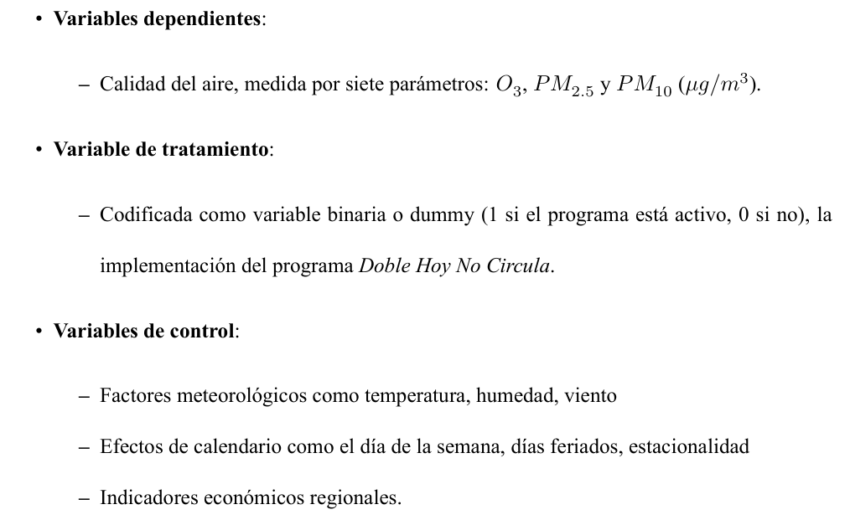
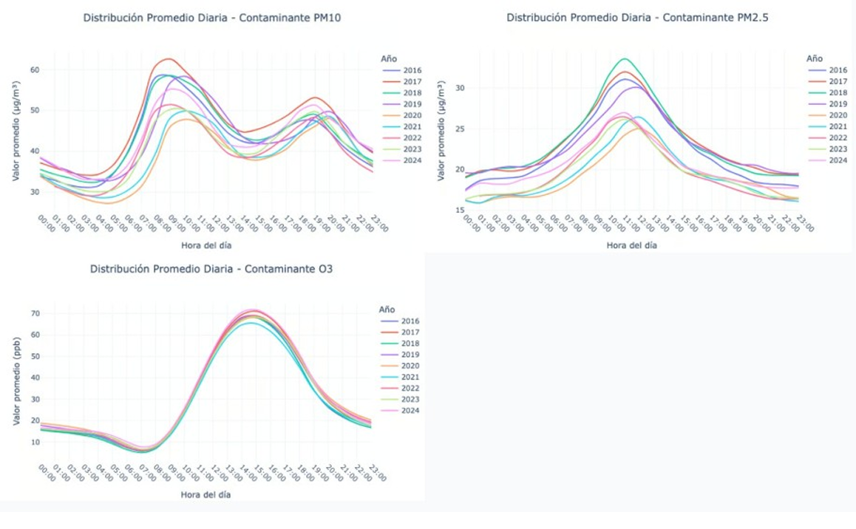
Main idea
Investigación de Lucas Davis pero para Doble Hoy No Cirula (DHNC)
Davis verifica cambios a partir del año de inicio de programa
Series de tiempo y reducción por ventanas en distintas fechas
¿Por qué?
Queremos verificar que hay un cambio en los niveles de contaminantes cada que se aplica DHNC
Aumento de implementación sin resultados(?)
Hecho…
No encontré ningún estudio al respecto en Google
Búsqueda del DHNC en DOF
Información histórica sobre DHNC solicitada por Transparencia
Código para RD y DiD
Descriptivos
Gráficos
Resultados
Notes:
se encontró que la activación del programa está relacionada con un aumento de 15.75, 20.45 y 13.17 $\mu g/m^3$ sobre los niveles de contaminantes principales ($O_3$, $PM_{10}$, $PM_{2.5}$). Sin embargo, al realizar un recorrido del tratamiento en 6 horas, notamos que el efecto se reduce a 6.53, 11.77 y 8.96 $\mu g/m^3$, como se muestra en las Tablas 1 y 2.

